Slide 1
Пивные реки.
Доплывём ли до берега?
Ничего страшного в кружечке пива нет
Пиво пить – здоровью вредить!
Надо подумать

Slide 2
Пивные реки.
Доплывём ли до берега?

Slide 3
Реки начинаются с ручейка,
а пьянство –
с кружки пива.

Slide 4
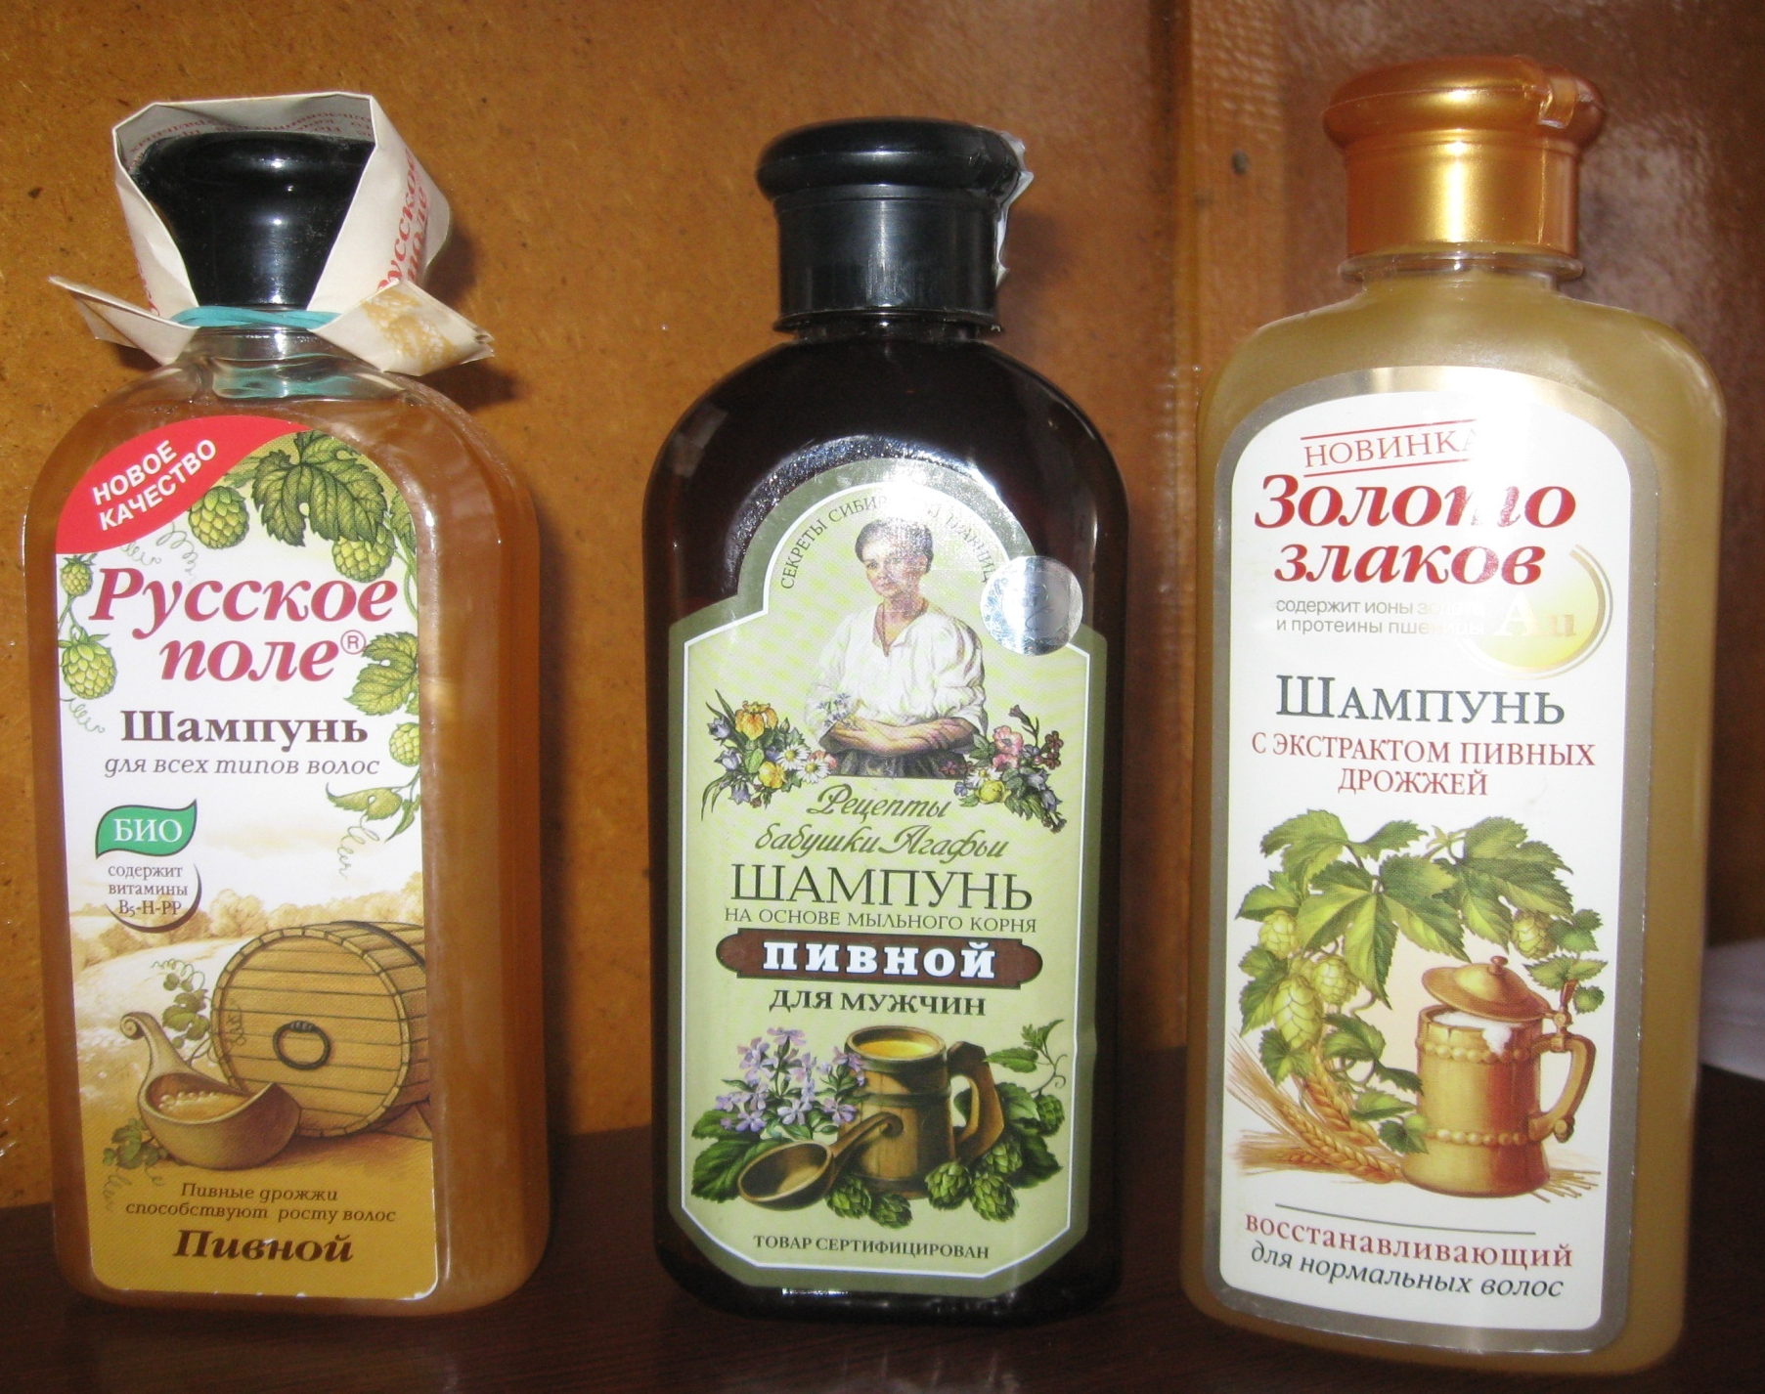

Slide 5
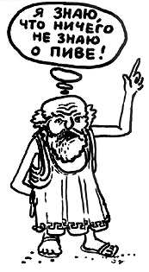
Что мы знаем о пиве?

Slide 6
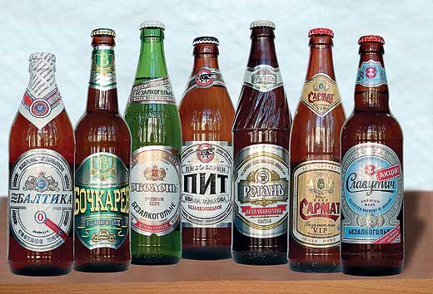
БЕЗАЛКОГОЛЬНОЕ ПИВО

Slide 7
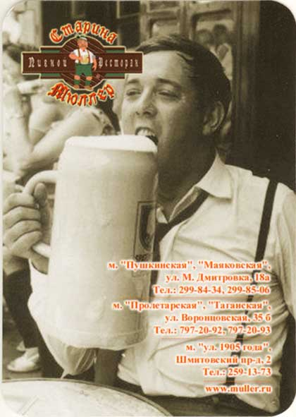
Есть ПРЕДПОЛОЖЕНИЕ что в качестве стабилизатора пены в пиве используется кобальт, являющийся серьезным токсическим фактором.
У злоупотребляющих пивом содержание кобальта в сердечной мышце увеличивается в десять (!) раз, у 80 % наблюдаются воспалительные процессы в желудке и пищеводе.

Slide 8
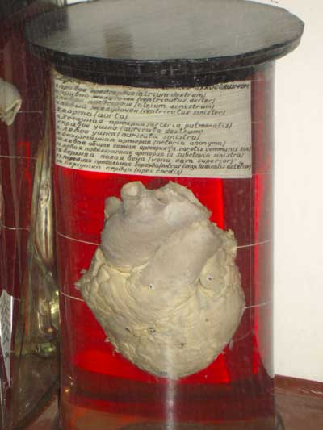
«Баварское сердце»
пивного алкоголика

Slide 9
Кадаверин
NH2(CH2)5NH2
(от лат. cadaver - труп),
действует на головной мозг и почки.
Образуется в результате брожения хмеля.
Бесцветная жидкость, легко растворим в воде и спирте.

Slide 10

Шишечки хмеля- главный компонент для приготовления пива

Slide 11
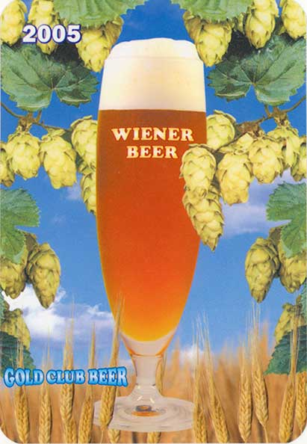
В шишечках хмеля содержатся - фитоэстрогены
«Фито» — растение; «Эстроген» — женский половой гормон
«Фитоэстроген» — вещество растительного происхождения,
действующее также, как женский гормон.

Slide 12
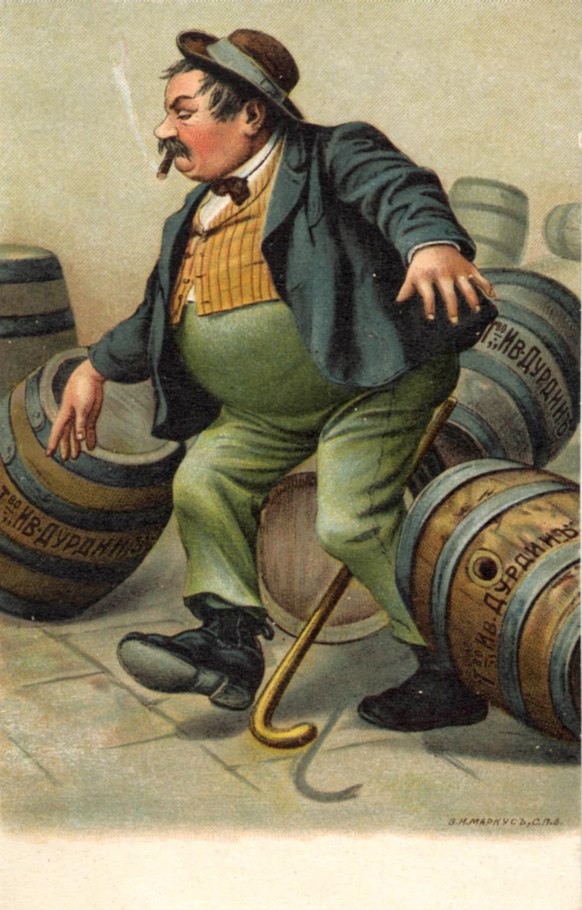
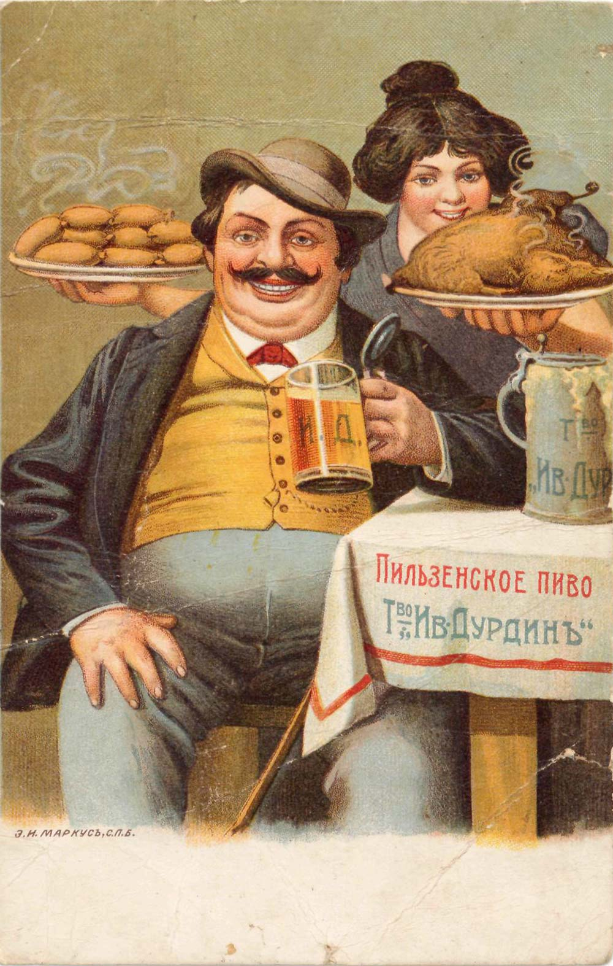
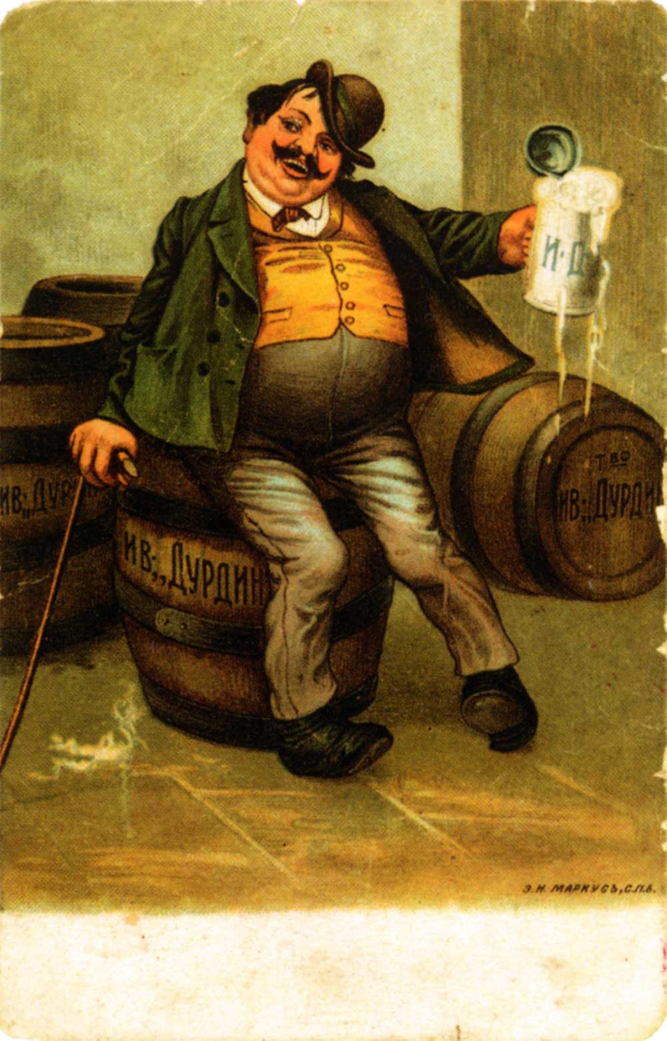
Феминизация мужчин

Slide 13
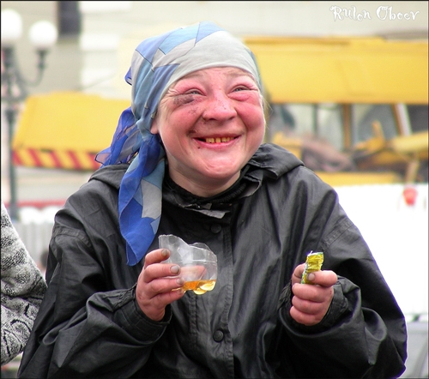
Маскулинизация женщин
Женщина особенно меняет свой
облик при распитии алкогольного
яда и отравлении табаком

Slide 14
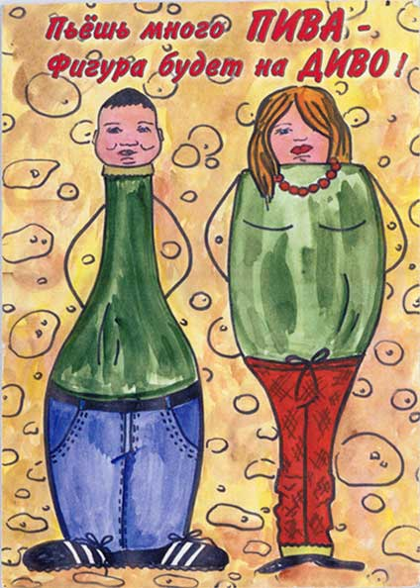

Slide 15
N – нитрозодиметиламин
(Канцероген)
C2H6N2O / (CH3)2NN=O
«органспецифический ракообразователь»
Негативно воздействует на молочные железы груди

Slide 16
твердые смолы- канцерогенные вещества, переходящие в пиво из хмеля
рак легких у курильщиков
- Если вспомнить о табаке, то, именно смолы в нем, способствуют развитию рака у курильщиков;
- В материалах ВОЗ указано, что употребление, именно пива, достоверно повышает риск развития рака толстой кишки

Slide 17
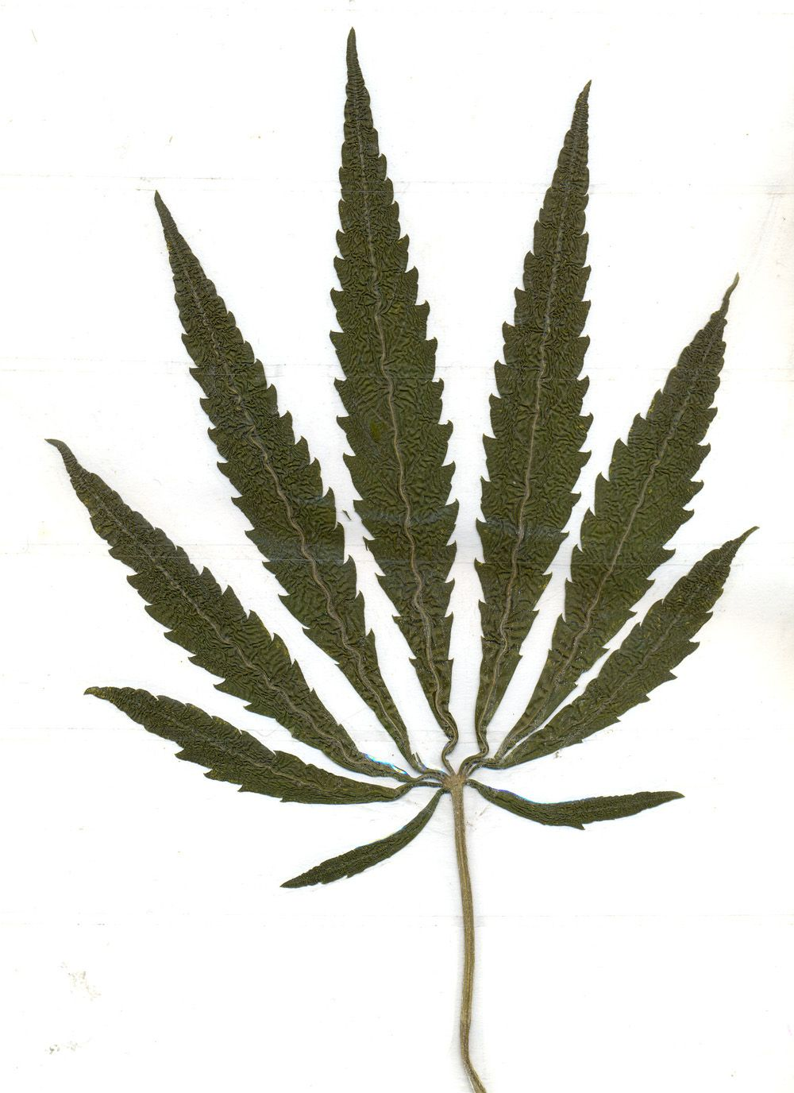
Конопля
ближайший родственник хмеля. В хмеле присутствуют:
- каннабидиол (действующее начало гашиша и марихуаны).
- алкалоидноподобные вещества с наркотическим действием и другие психоактивные вещества

Slide 18
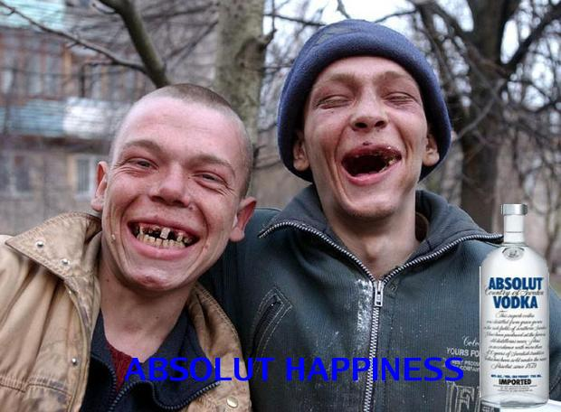
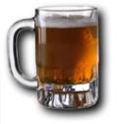
Алкоголь в любых дозах ведет к деградации

Slide 19
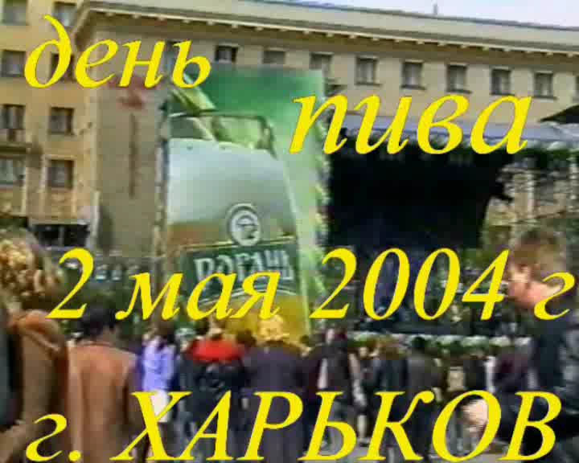

Slide 20
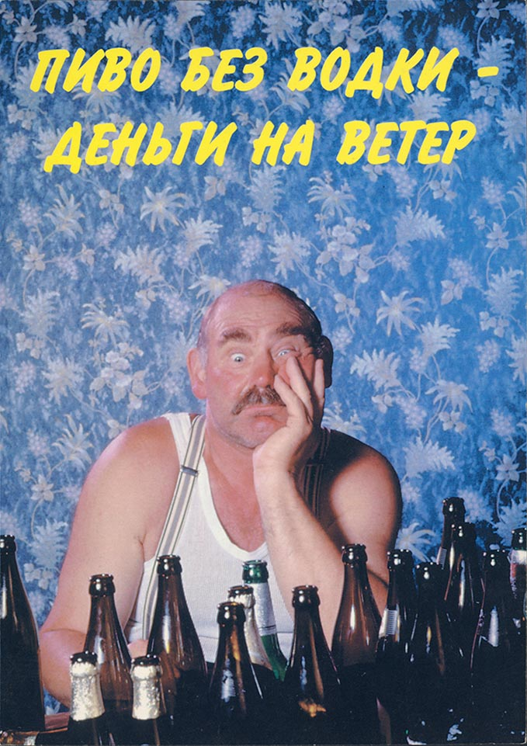
Что же делать в этой тяжелой ситуации?

Slide 21
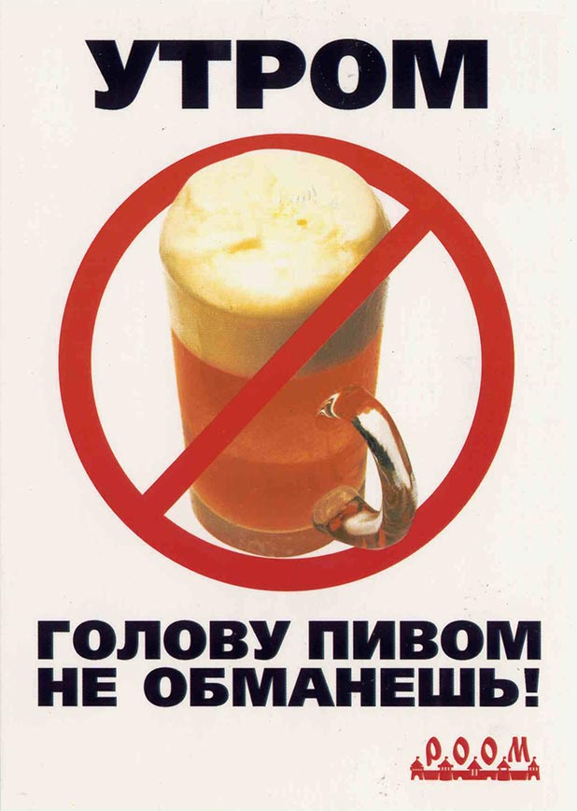

Полностью отказаться от пива
и всех других алкогольных напитков

Slide 22
Ничего страшного в кружечке пива нет
Пиво пить – здоровью вредить!
Надо подумать

Slide 23
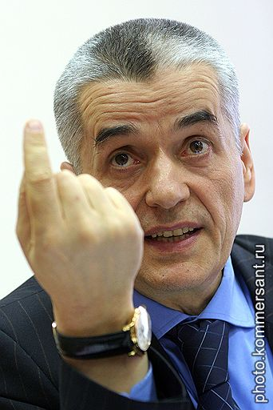
Главный санитарный врач РФ Геннадий Онищенко:
«Не СПИД, не туберкулез погубят Россию, а пивной алкоголизм среди юного поколения»

Slide 24
Занимательная арифметика
1 литр пива = 400 г. шампанского
1 литр пива = 200 г. коньяка
1 литр пива = 100 г. водки

